Slide 1

Abschlusspräsentation
Entwurf
gehalten von Jonas Linßen

Slide 2
Inhalt
Allgemeiner Entwurf
Paketstruktur
Properties Klasse Speichern und Laden
Model
Graphen
Heuristiken
Beispiel: EFLGreedyOne
Beispiel: TCMixedGreedySet
Beispiel: TCMixedGreedyCon
Controller / View
Beschreibung
Graph-Editor
Sequenzdiagramme
Graph generieren
Graph editieren
Heuristiken anwenden
Filtern

Slide 3
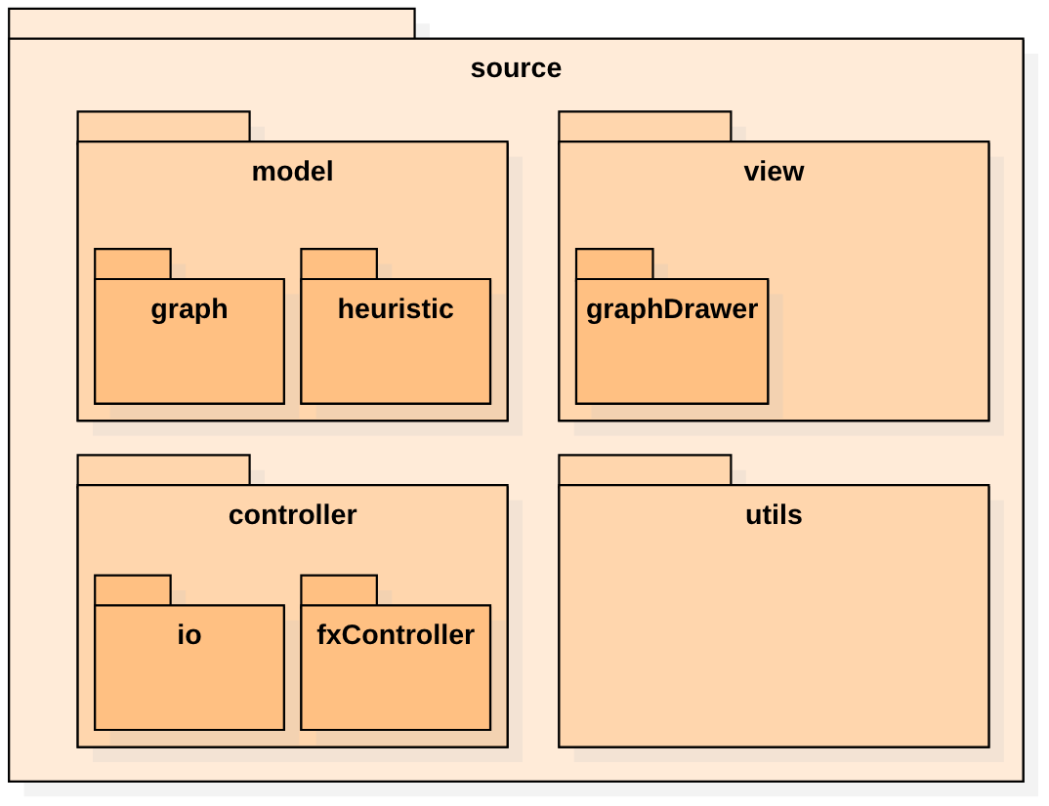
Allgemeiner Entwurf — Paketstruktur

Slide 4
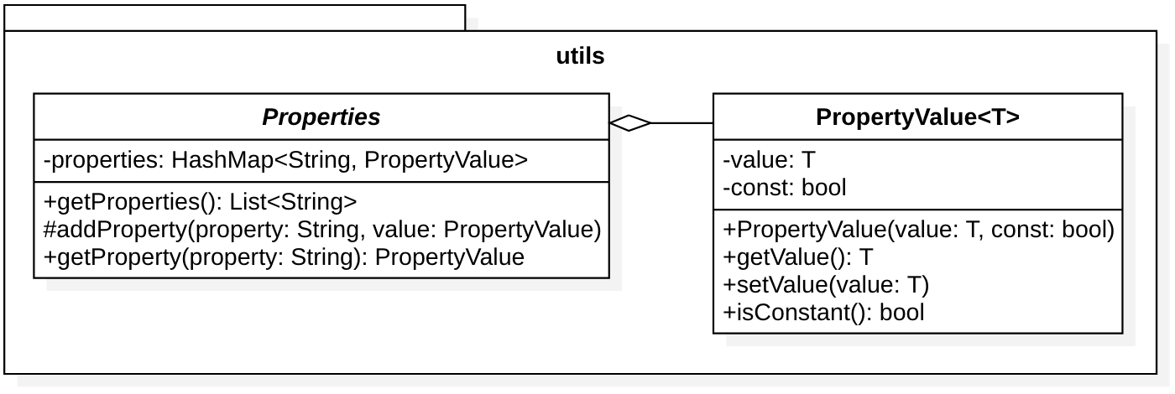
Allgemeiner Entwurf — Properties Klasse
Adaptiver Key-Value Speicher ermöglicht
Kommunikation über alle Ebenen
einfache Anpassung der Benutzeroberfläche
Fest spezifizierte Keywords
ermöglichen einfache Übersetzung der Benutzeroberfläche
$$⟶$$
$$⟶$$
$$⟶$$

Slide 5
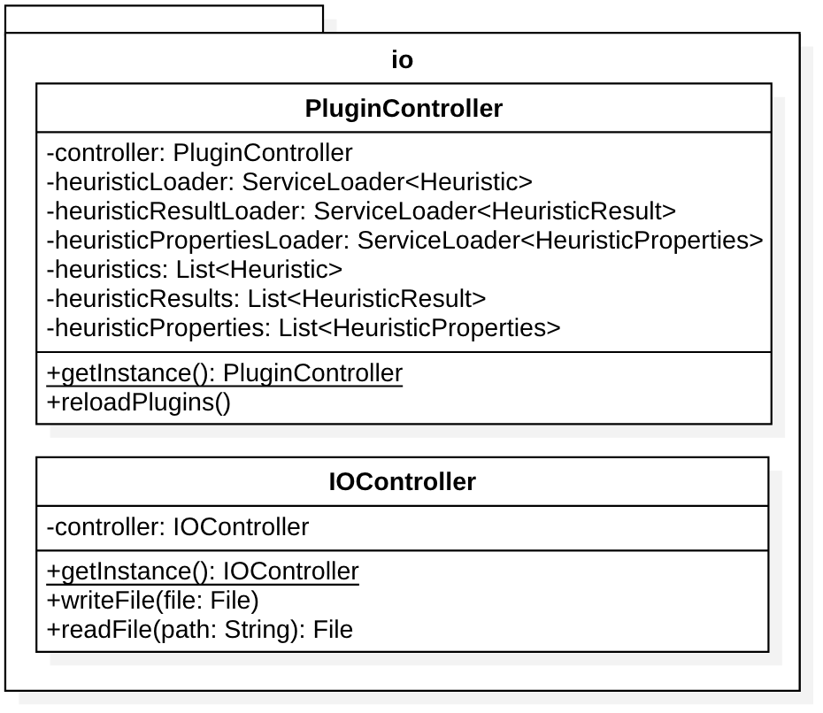
Allgemeiner Entwurf — Speichern und Laden
Singleton - Entwurfsmuster
vereinfacht Threadsafety
$$⟶$$
PluginController behält Übersicht
über alle geladenen Plugins

Slide 6
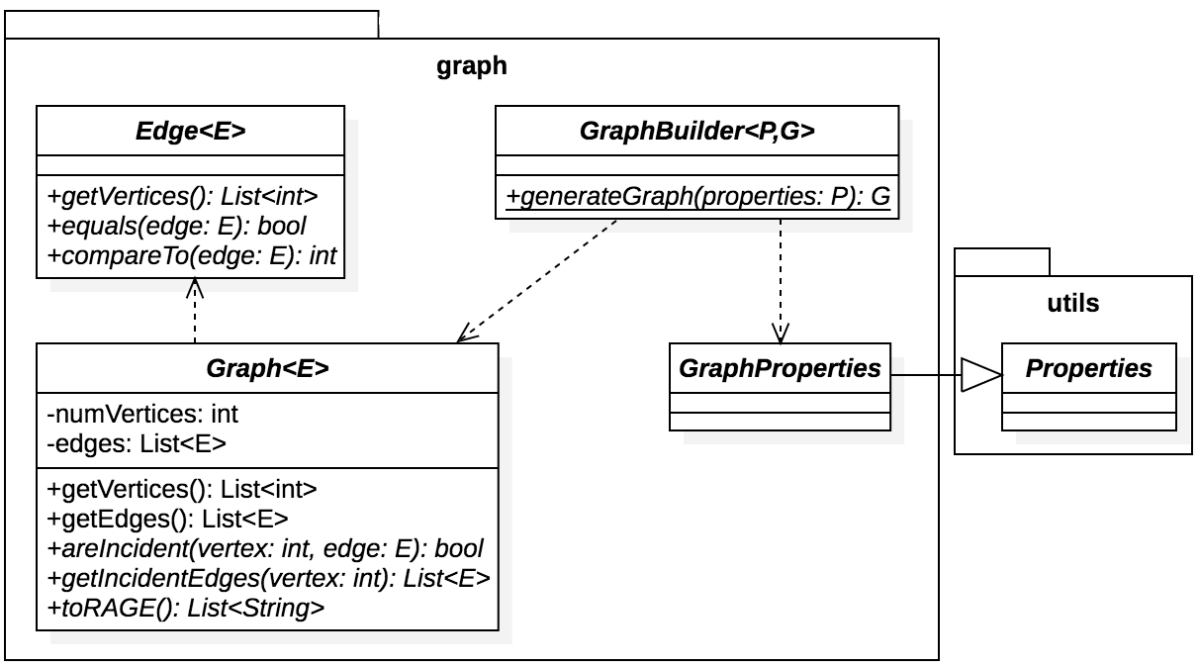
Model — Graphen
Kapselt die abstrakte Struktur eines Graphen
konkreter Graphentyp über Kantentyp gegeben
weitere Eigenschaften / Inzidenzrelationen abhängig vom Graph
Knotenreihenfolge implizit, Kantenreihenfolge explizit
Factory - Entwurfsmuster zur Graphgenerierung
$$⟶$$
$$⟶$$
$$⟶$$

Slide 7
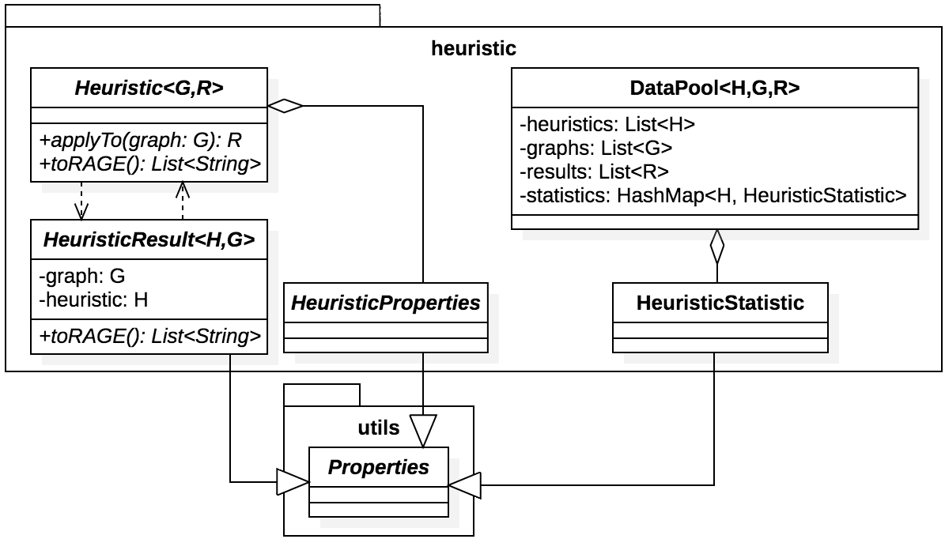
Model — Heuristiken
Heuristik stets abhängig von Graphentyp G und Ergebnistyp R
Anwendung sollte deterministisch sein
DataPool
wendet alle Heuristiken auf alle Graphen an sammelt Statistiken über die Heuristiken
$$⟶$$
$$⟶$$
$$⟶$$

Slide 8
Model — Heuristiken — EFLGreedyOne
Vermutung:
Jeder einfache Hypergraph mit n Knoten hat eine valide Kantenfärbung mit n Farben
temporäres Speichern der Hyperkanten mit genau einer freien Farbe
For any vertex v in order of a breadth first search
for hyperedge e incident to v
while there are hyperedges f with exactly one free color
take that f with minimal index
color f with the minimally used free color of f
if e is colored
continue
if e cannot be colored
return incomplete coloring
color e with the minimally used free color of e
return complete coloring

Slide 9
Model — Heuristiken — TCMixedGreedySet
Vermutung:
Jeder einfache ungerichtete Graph mit Maximalgrad D hat eine valide Totalfärbung mit D+2 Farben
temporäres Speichern von Teilmengen der zu einem gemeinsamen Knoten inzidenten und unkolorierten Kanten mit minimaler Flexibilität
falls Knoten ungefärbt: Varianten mit und ohne Knoten
while there is such a minimal set
find set X of minimal flexibility belonging to the vertex v with minimal index if X has negative flexibility
return incomplete coloring
if v is uncolored and in X
if v cannot be colored
return incomplete coloring
color v with minimally used free color
for edge e in X
if e cannot be colored
return incomplete coloring
color e with minimally used free color
return complete coloring

Slide 10
Model — Heuristiken — TCMixedGreedyCon
Vermutung:
Jeder einfache ungerichtete Graph mit Maximalgrad D hat eine valide Totalfärbung mit D+2 Farben
temporäres Speichern von Teilmengen zusammenhängender unkolorierten Knoten und Kanten (bis zu einer gewissen Größe) mit minimaler Flexibilität
while there are uncolored vertices or uncolored edges
find connected set X of minimal flexibility and minimal index if X has negative flexibility
return incomplete coloring
for any vertex v in X
if v cannot be colored
return incomplete coloring
color v with minimally used free color
for edge e in X
if e cannot be colored
return incomplete coloring
color e with minimally used free color
return complete coloring

Slide 11
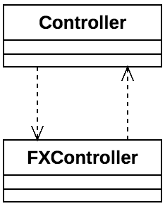
Controller / View — Beschreibung
Kontrolliert Datenverarbeitung
meldet Ergebnisse zwecks
Anzeige
meldet Nutzereingabe
Zuständig für Nutzerinteraktion + Darstellung

Slide 12
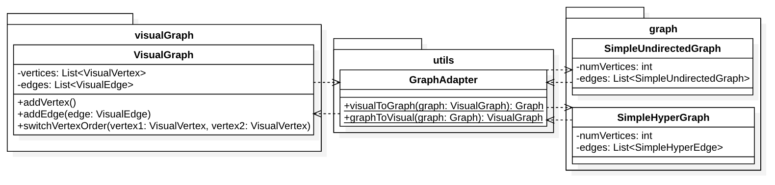
Controller / View — Graph-Editor
Nutzerinteraktion über VisualGraph
nach Bestätigung Umwandlung zu passendem Graph aus Model
Adapter Entwurfsmuster ermöglicht Erweiterbarkeit
$$⟶$$
$$⟶$$

Slide 13
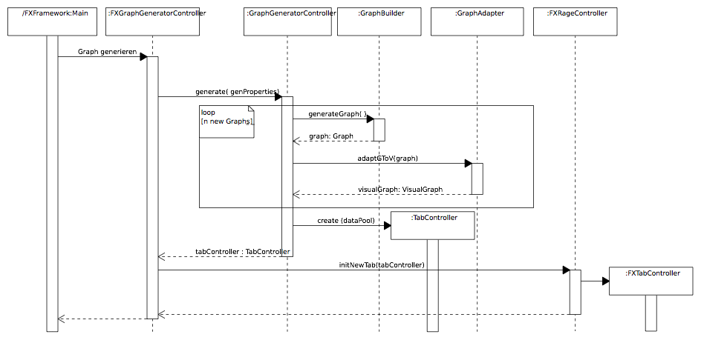
Sequenzdiagramme — Graph generieren

Slide 14
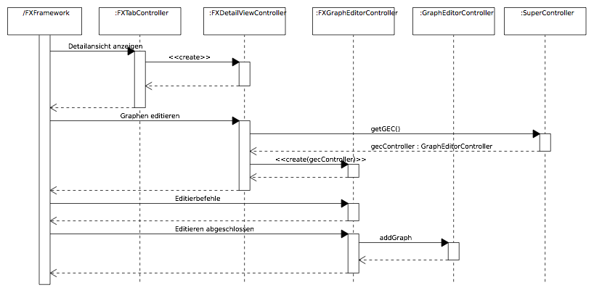
Sequenzdiagramme — Graph editieren

Slide 15
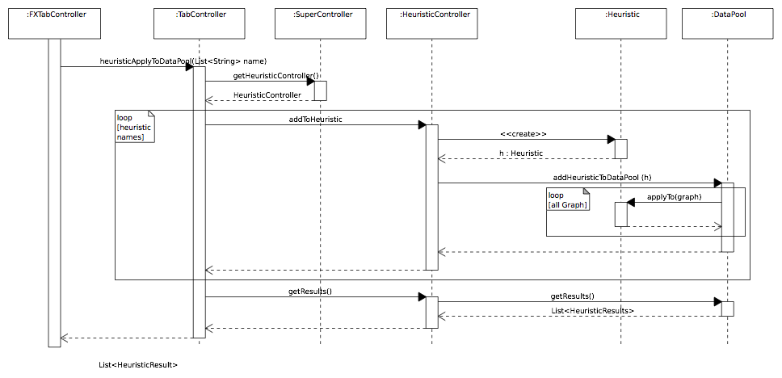
Sequenzdiagramme — Heuristiken anwenden

Slide 16
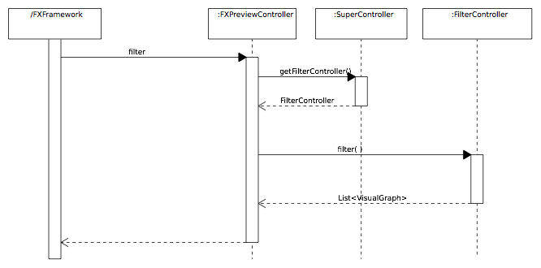
Sequenzdiagramme — Filtern

Slide 17
Model — Heuristiken — TCGreedy
Vermutung:
Jeder einfache ungerichtete Graph mit Maximalgrad D hat eine valide Totalfärbung mit D+2 Farben
for every vertex v in order of a breadth first search
if v cannot be colored
return incomplete coloring
color v with minimally used free color
for every vertex v in order of a breadth first search
for any uncolored edge e incident to v
if e cannot be colored
return incomplete coloring
color e with minimally used free color
return complete coloring

Slide 18
Model — Heuristiken — TCGreedyOne
Vermutung:
Jeder einfache ungerichtete Graph mit Maximalgrad D hat eine valide Totalfärbung mit D+2 Farben
temporäres Speichern unkolorierter Kanten mit genau einer freien Farbe
for every vertex v in order of a breadth first search
if v cannot be colored
return incomplete coloring
color v with minimally used free color
for every vertex v in order of a breadth first search
for any uncolored edge e incident to v
for any uncolored edge f with exactly one free color
if f cannot be colored
return incomplete coloring
color f with minimally used free color
if e is colored
continue
if e cannot be colored
return incomplete coloring
color e with minimally used free color
return complete coloring

Slide 19
Model — Heuristiken — TCGreedyFew
Vermutung:
Jeder einfache ungerichtete Graph mit Maximalgrad D hat eine valide Totalfärbung mit D+2 Farben
temporäres Speichern einer Liste unkolorierter Kanten sortiert nach Anzahl ihrer freien
Farben und ihrem Index
for every vertex v in order of a breadth first search
if v cannot be colored
return incomplete coloring
color v with minimally used free color
for every vertex v in order of a breadth first search
for any uncolored edge e incident to v
for any uncolored edge f before e in said list
if f cannot be colored
return incomplete coloring
color f with minimally used free color
if e cannot be colored
return incomplete coloring
color e with minimally used free color
return complete coloring

Slide 20
Model — Heuristiken — TCGreedySet
Vermutung:
Jeder einfache ungerichtete Graph mit Maximalgrad D hat eine valide Totalfärbung mit D+2 Farben
temporäres Speichern von Teilmengen der zu einem gemeinsamen Knoten inzidenten und unkolorierten Kanten mit minimaler Flexibilität
for every vertex v in order of a breadth first search
if v cannot be colored
return incomplete coloring
color v with minimally used free color
while there is such a minimal set
find set X of minimal flexibility belonging to the vertex v with minimal index
if X has negative flexibility
return incomplete coloring
for edge e in X
if e cannot be colored
return incomplete coloring
color e with minimally used free color
return complete coloring

Slide 21
Model — Heuristiken — TCGreedyCon
Vermutung:
Jeder einfache ungerichtete Graph mit Maximalgrad D hat eine valide Totalfärbung mit D+2 Farben
temporäres Speichern von Teilmengen zusammenhängender unkolorierten Kanten (bis
zu einer gewissen Größe) mit minimaler Flexibilität
for every vertex v in order of a breadth first search
if v cannot be colored
return incomplete coloring
color v with minimally used free color
while there is such a minimal set
find set X of minimal flexibility and minimal index
if X has negative flexibility
return incomplete coloring
for edge e in X
if e cannot be colored
return incomplete coloring
color e with minimally used free color
return complete coloring

Slide 22
Model — Heuristiken — TCMixedGreedy
Vermutung:
Jeder einfache ungerichtete Graph mit Maximalgrad D hat eine valide Totalfärbung mit D+2 Farben
for every vertex v in order of a breadth first search
if v cannot be colored
return incomplete coloring
color v with minimally used free color
for any uncolored edge e incident to v
if e cannot be colored
return incomplete coloring
color e with minimally used free color
return complete coloring

Slide 23
Model — Heuristiken — TCMixedGreedyOne
Vermutung:
Jeder einfache ungerichtete Graph mit Maximalgrad D hat eine valide Totalfärbung mit D+2 Farben
temporäres Speichern von unkolorierten Knoten und Kanten mit genau einer freien Farbe
for every vertex v in order of a breadth first search
while there are objects with exactly one free color
color them (preferring vertices over edges)
if v is uncolored
if v cannot be colored
return incomplete coloring
color v with minimally used free color
for any uncolored edge e incident to v
while there are objects with exactly one free color
color them (preferring vertices over edges)
if e is uncolored
if e cannot be colored
return incomplete coloring
color e with minimally used free color
return complete coloring

Slide 24
Model — Heuristiken — TCMixedGreedyFew
Vermutung:
Jeder einfache ungerichtete Graph mit Maximalgrad D hat eine valide Totalfärbung mit D+2 Farben
temporäres Speichern von unkolorierten Knoten und Kanten sortiert nach Anzahl ihrer
freien Farben
for every vertex v in order of a breadth first search
while there is a vertex w with less free colors than v and lower index
if w cannot be colored
return incomplete coloring
color w with minimally used free color
if v is uncolored
if v cannot be colored
return incomplete coloring
color v with minimally used free color
for any uncolored edge e incident to v
while there is an edge f with less free colors than e and lower index
if f cannot be colored
return incomplete coloring
color f with minimally used free color
if e is uncolored
if e cannot be colored
return incomplete coloring
color e with minimally used free color
return complete coloring

Slide 25
Model — Heuristiken — TCMixedGreedySet
Vermutung:
Jeder einfache ungerichtete Graph mit Maximalgrad D hat eine valide Totalfärbung mit D+2 Farben
temporäres Speichern von Teilmengen der zu einem gemeinsamen Knoten inzidenten und unkolorierten Kanten mit minimaler Flexibilität
falls Knoten ungefärbt: Varianten mit und ohne Knoten
while there is such a minimal set
find set X of minimal flexibility belonging to the vertex v with minimal index if X has negative flexibility
return incomplete coloring
if v is uncolored and in X
if v cannot be colored
return incomplete coloring
color v with minimally used free color
for edge e in X
if e cannot be colored
return incomplete coloring
color e with minimally used free color
return complete coloring

Slide 26
Model — Heuristiken — TCMixedGreedyCon
Vermutung:
Jeder einfache ungerichtete Graph mit Maximalgrad D hat eine valide Totalfärbung mit D+2 Farben
temporäres Speichern von Teilmengen zusammenhängender unkolorierten Knoten und Kanten (bis zu einer gewissen Größe) mit minimaler Flexibilität
while there are uncolored vertices or uncolored edges
find connected set X of minimal flexibility and minimal index if X has negative flexibility
return incomplete coloring
for any vertex v in X
if v cannot be colored
return incomplete coloring
color v with minimally used free color
for edge e in X
if e cannot be colored
return incomplete coloring
color e with minimally used free color
return complete coloring

Slide 27
Model — Heuristiken — EFLGreedyOne
Vermutung:
Jeder einfache Hypergraph mit n Knoten hat eine valide Kantenfärbung mit n Farben
temporäres Speichern der Hyperkanten mit genau einer freien Farbe
For any vertex v in order of a breadth first search
for hyperedge e incident to v
while there are hyperedges f with exactly one free color
take that f with minimal index
color f with the minimally used free color of f
if e is colored
continue
if e cannot be colored
return incomplete coloring
color e with the minimally used free color of e
return complete coloring

